Slide 1
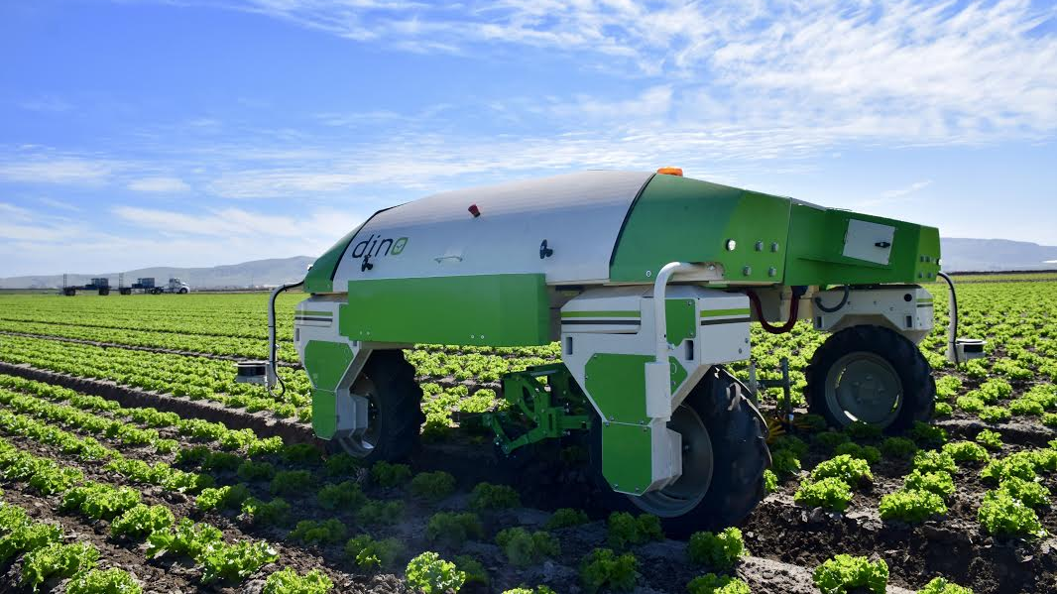
Robot Farm
5 Μηχανισμός κίνησης

Slide 2
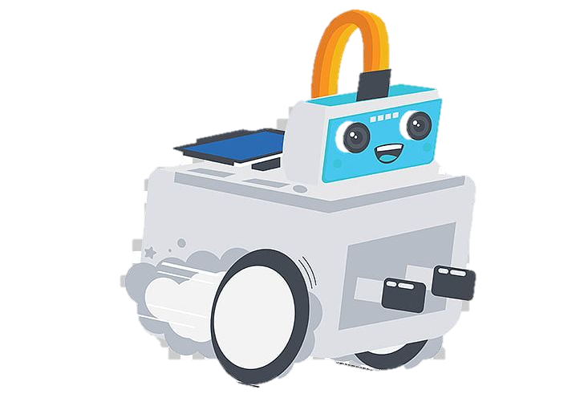

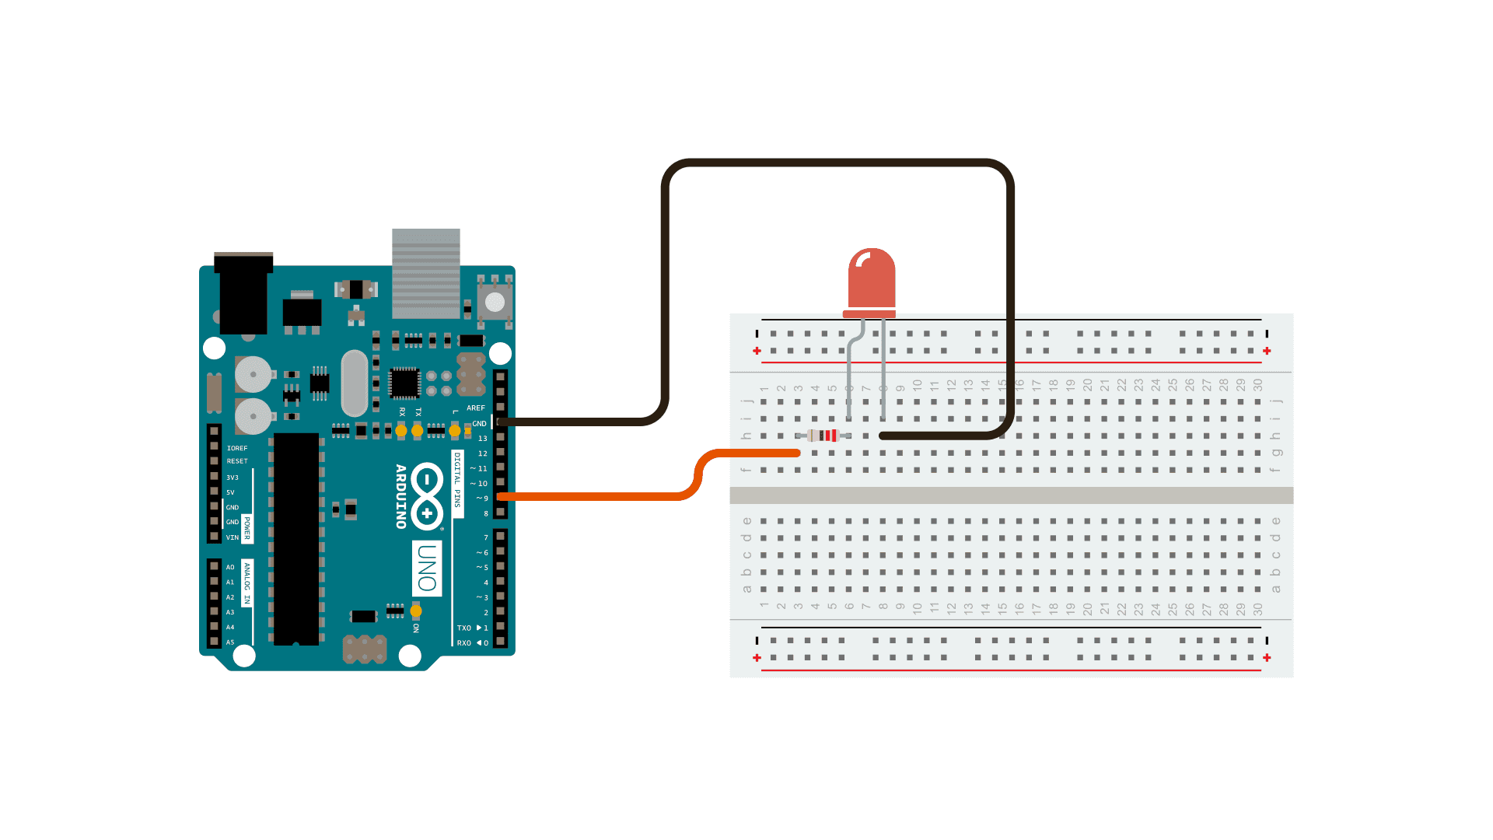

Τι θα φτιάξουμε;
To robot θα προχωράει κάθε 20εκ μετά θα σταματάει για να πάρει την μέτρηση από το φυτό
Θα πρέπει να σκανάρει όλα τα φυτά του χωραφιού και θα επιστρέφει στην βάση του

Slide 3

Συνδεσμολογία

Slide 4
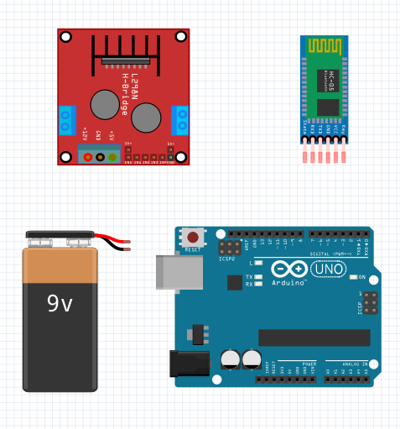
Υλικά
Arduino
Breadboard
Αισθητήρας θερμοκρασίας/υγρασίας
Καλώδια

Slide 5
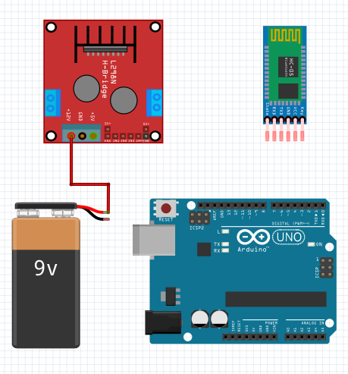
Βήμα 1^{ο}
Συνδέουμε τα 12v στο κόκκινο καλώδιο της μπαταρίας

Slide 6
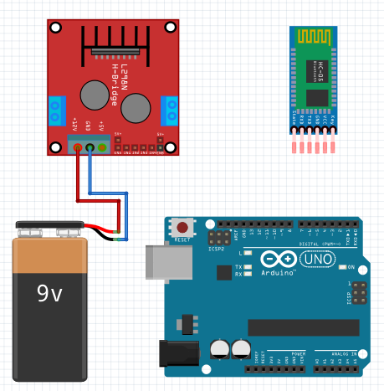
Βήμα 2^{ο}
Συνδέουμε το gnd με το μπλε καλώδιο της μπαταρίας

Slide 7
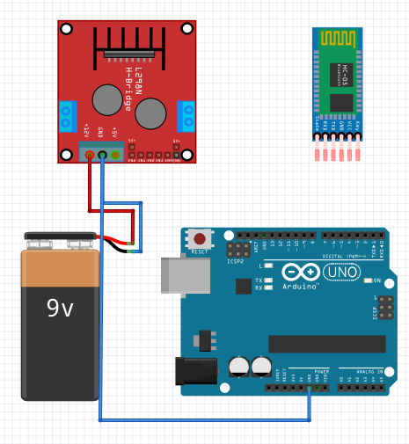
Βήμα 3^{ο}
Συνδέουμε ένα καλώδιο από το gnd του τσιπ στο gnd του Arduino

Slide 8
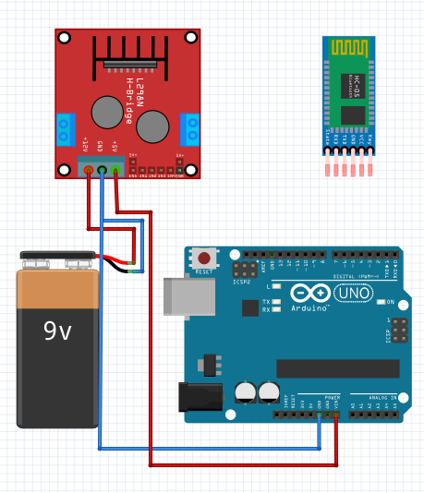
Βήμα 4^{ο}
Συνδέουμε τα 5V του τσιπ με το vin του Arduino

Slide 9
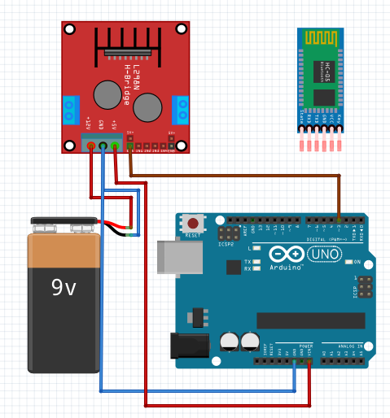
Βήμα 5^{ο}
Συνδέουμε το ΈΝΑ στο pin 3

Slide 10
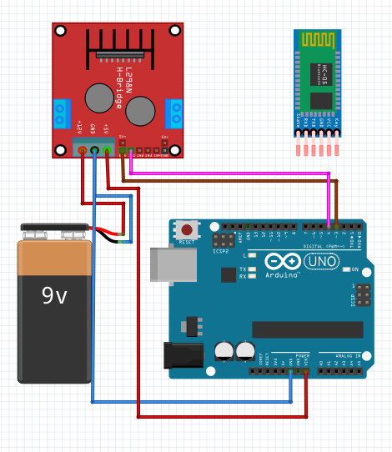
Βήμα 6^{ο}
Συνδέουμε το ΕΝ1 στο Pin 4

Slide 11
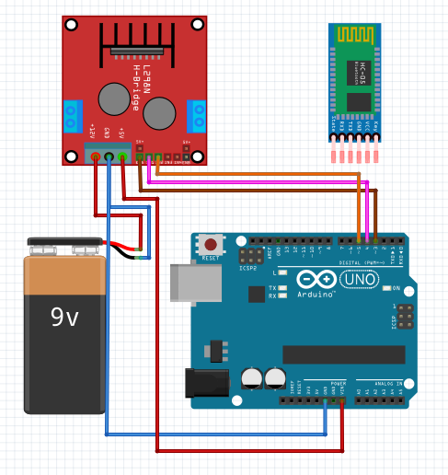
Βήμα 7^{ο}
Συνδέουμε το ΕΝ2 στο Pin 5

Slide 12
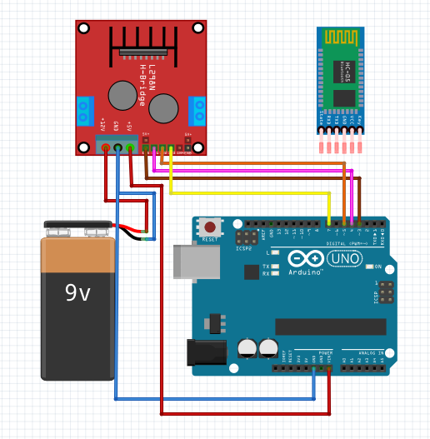
Βήμα 8^{ο}
Συνδέουμε το ΕΝ3 στο Pin 7

Slide 13
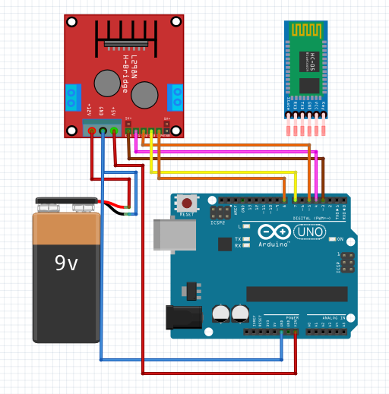
Βήμα 9^{ο}
Συνδέουμε το ΕΝ4 στο Pin 8

Slide 14
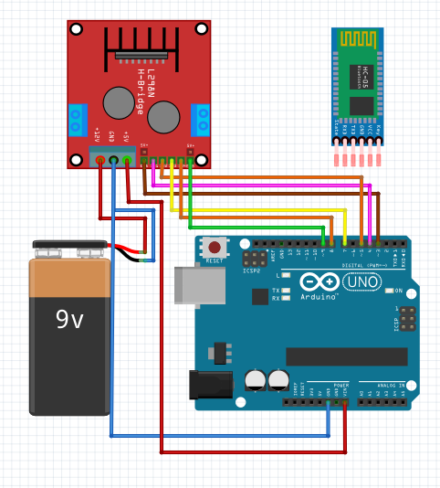
Βήμα 10^{ο}
Συνδέουμε το ΕΝ1 στο Pin 4

Slide 15
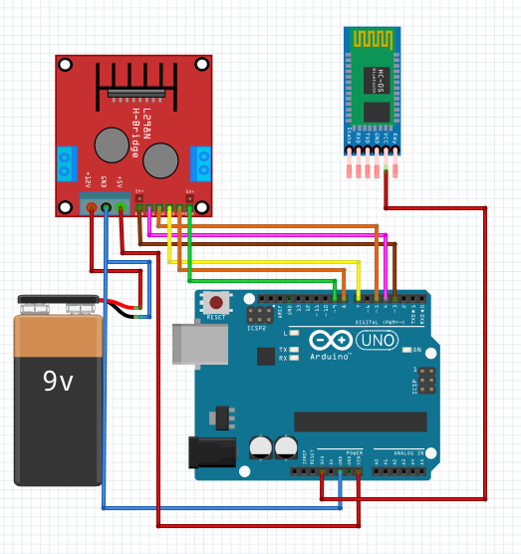
Βήμα 11^{ο}
Συνδέουμε το VCC του Bluetooth με τα 3.3v του Arduino

Slide 16
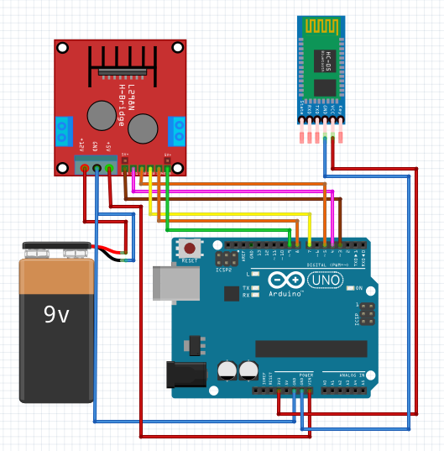
Βήμα 12^{ο}
Συνδέουμε το gnd του Bluetooth με το gnd του Arduino

Slide 17
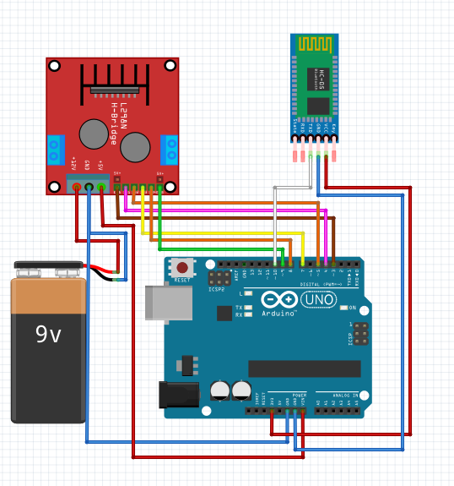
Βήμα 13^{ο}
Συνδέουμε το TX του Bluetooth με το Pin 10 του Arduino

Slide 18
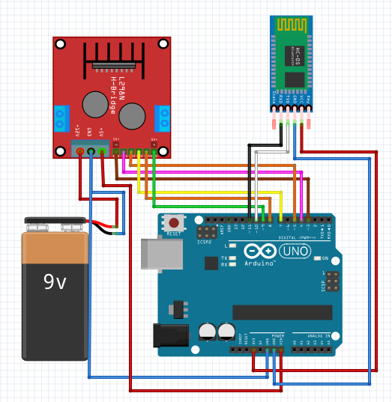
Βήμα 14^{ο}
Συνδέουμε το RX του Bluetooth με το Pin 11 του Arduino

Slide 19

Προετοιμασία

Slide 20
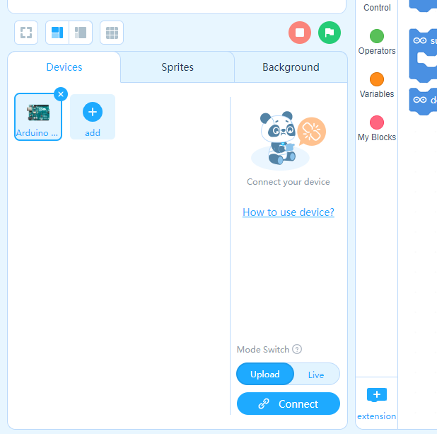
Βήμα 1^{ο}
Θα βάλουμε τις εντολές για τους κινητήρες
Πατάμε στο κουμπί extension

Slide 21
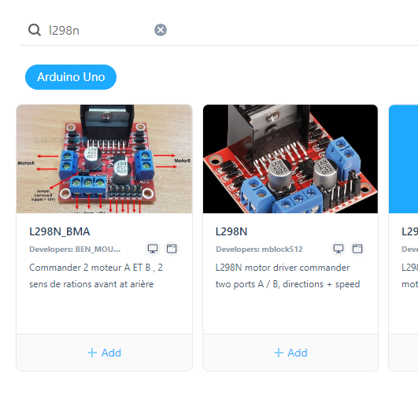
Βήμα 2^{ο}
Γράφουμε στην αναζήτηση l298n, που είναι το τσιπάκι των κινητήρων
Πατάμε add

Slide 22
Βήμα 3^{ο}
Ξαναπατάμε στο κουμπί extension

Slide 23
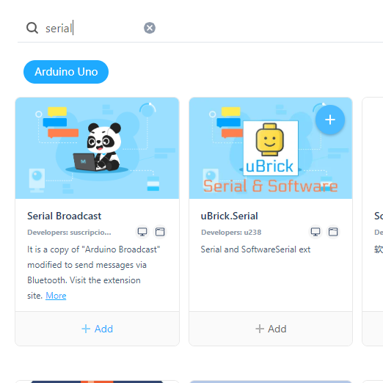
Βήμα 4^{ο}
Γράφουμε serial στην αναζήτηση και πατάμε add

Slide 24
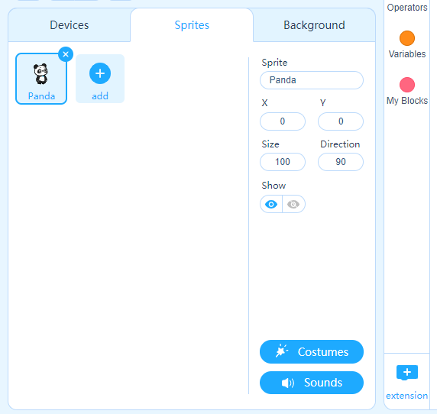
Βήμα 5^{ο}
Πηγαίνουμε στα sprites και πατάμε extension

Slide 25
Βήμα 5^{ο}
Βάζουμε πάλι το serial και στα sprites

Slide 26
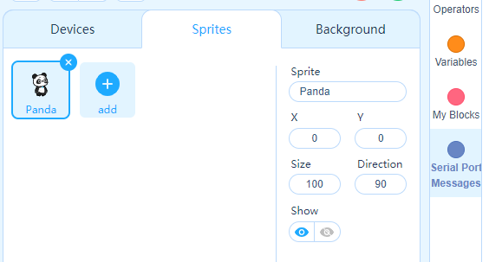
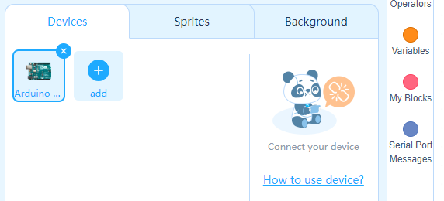
Βήμα 6^{ο}
Με αυτό τον τρόπο το Arduino θα επικοινωνεί με τον υπολογιστή στέλνοντας μηνύματα

Slide 27

Προγραμματισμός

Slide 28
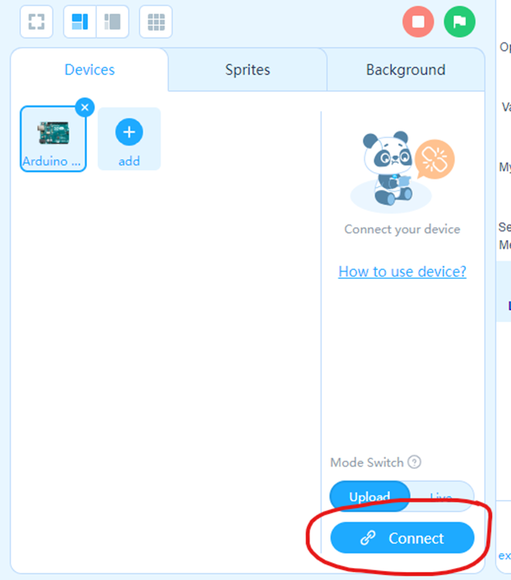
Βήμα 1^{ο}
Πάτάμε το κουμπί connect

Slide 29
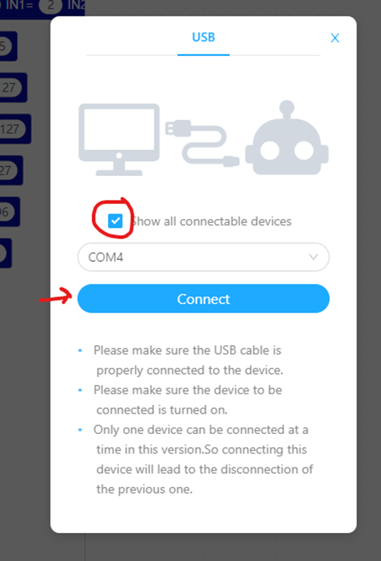
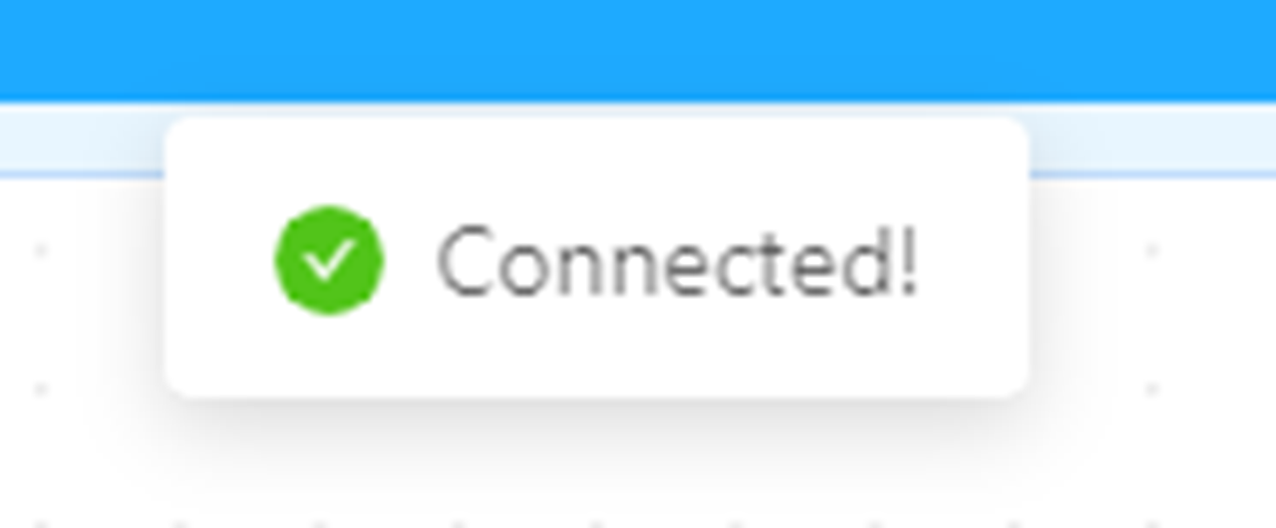
Βήμα 2^{ο}
Συνδέεουμε το καλώδιο Usb με τον υπολογιστή και πατάμε connect
Θα εμφανιστεί το μήνυμα «connected»

Slide 30

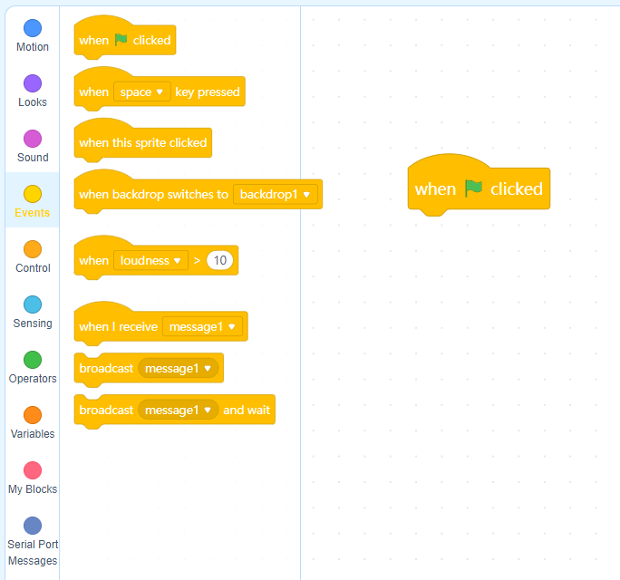
Βήμα 3^{ο}
Όταν πατηθεί η σημαία

Slide 31
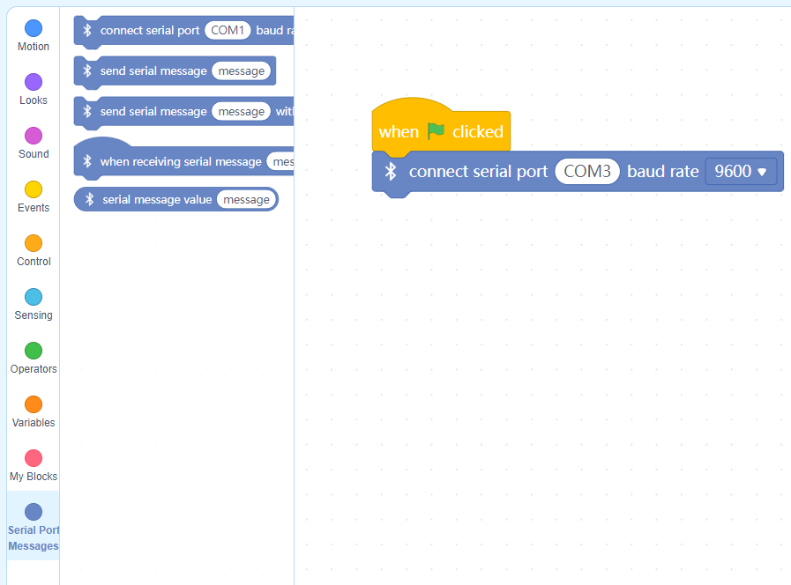
Βήμα 4^{ο}
Ο υπολογιστής θα συνδεθεί με το Bluetooth του Arduino

Slide 32
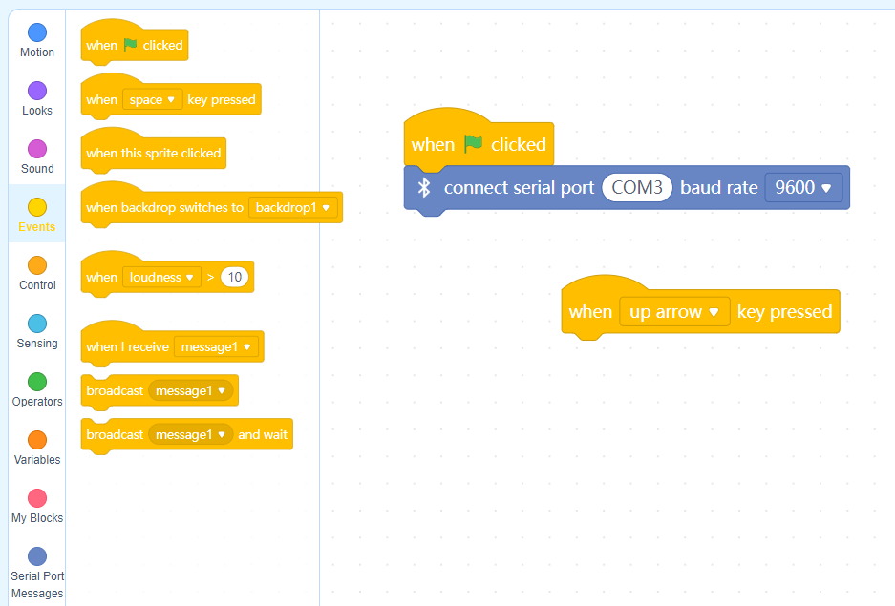
Βήμα 5^{ο}
Όταν πατήσουμε το πάνω βέλος από το πληκτρολόγιο

Slide 33
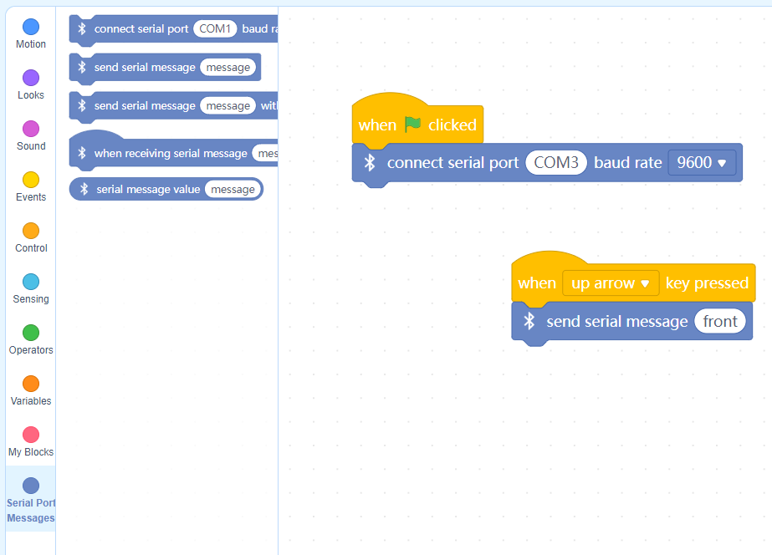
Βήμα 6^{ο}
Θα στείλουμε στο Arduino με Bluetooth το μήνυμα “front”

Slide 34
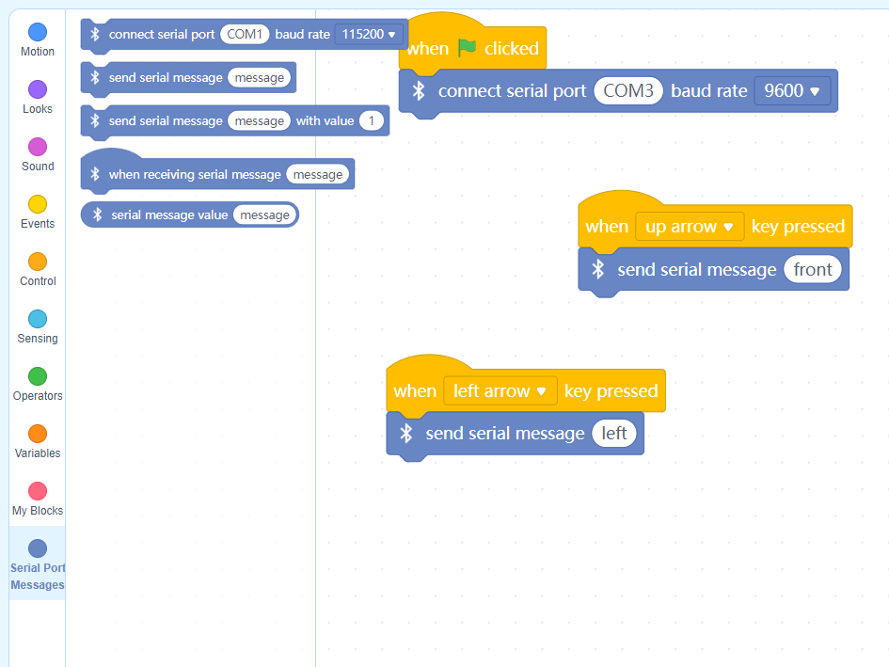
Βήμα 7^{ο}
Όταν πατήσουμε το αριστερό βέλος θα στείλει το μήνυμα left

Slide 35
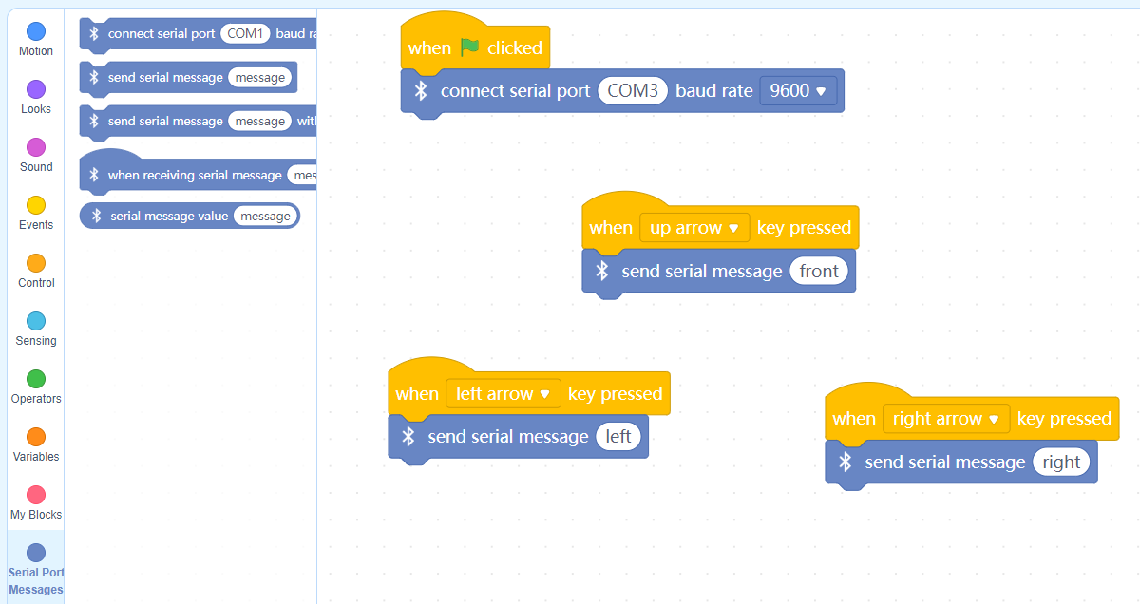
Βήμα 8^{ο}
Όταν πατήσουμε το δεξί βέλάκι θα στείλει το μήνυμα right

Slide 36
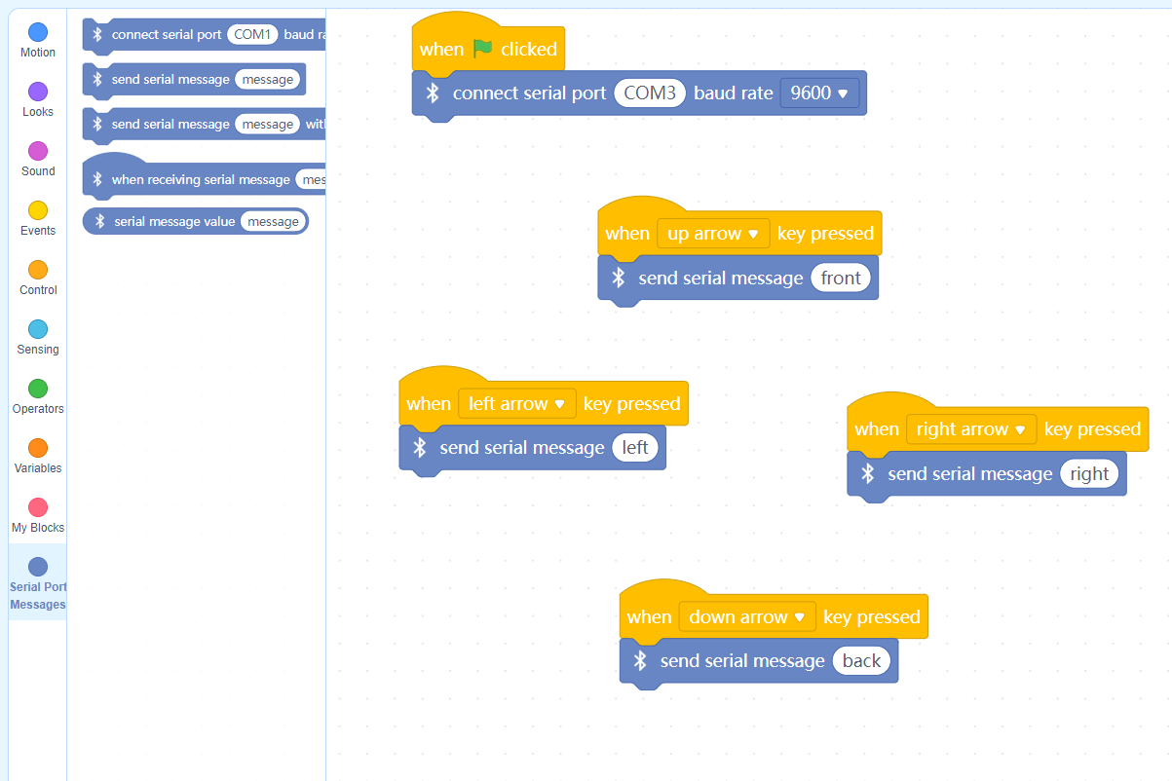
Βήμα 9^{ο}
Όταν πατήσουμε το πίσω βέλος θα στείλει το μήνυμα back

Slide 37
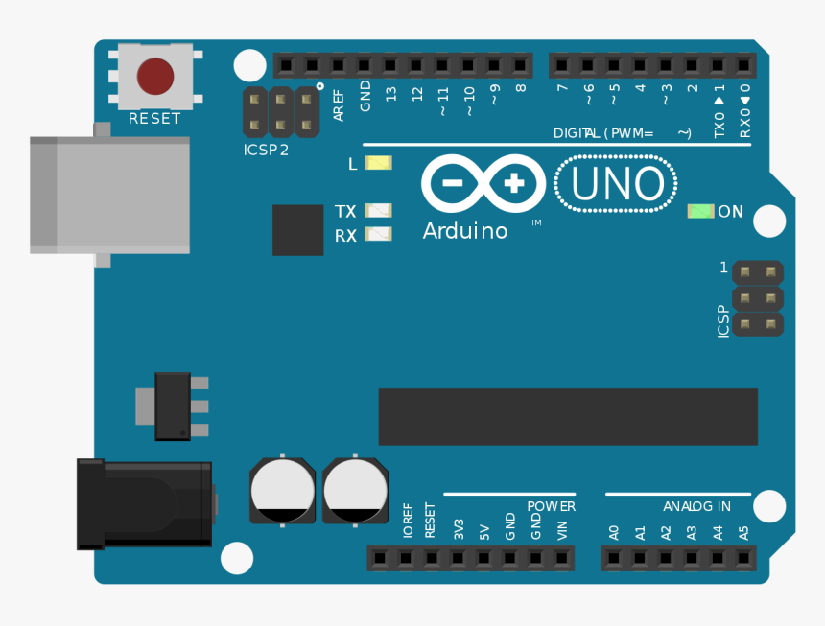
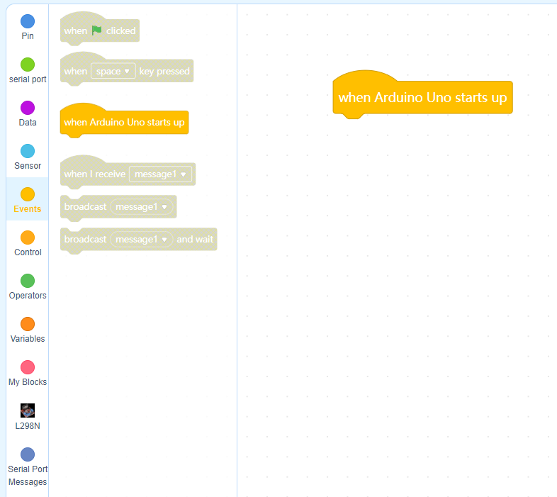
Βήμα 10^{ο}
Όταν ξεκινήσει το Arduino

Slide 38
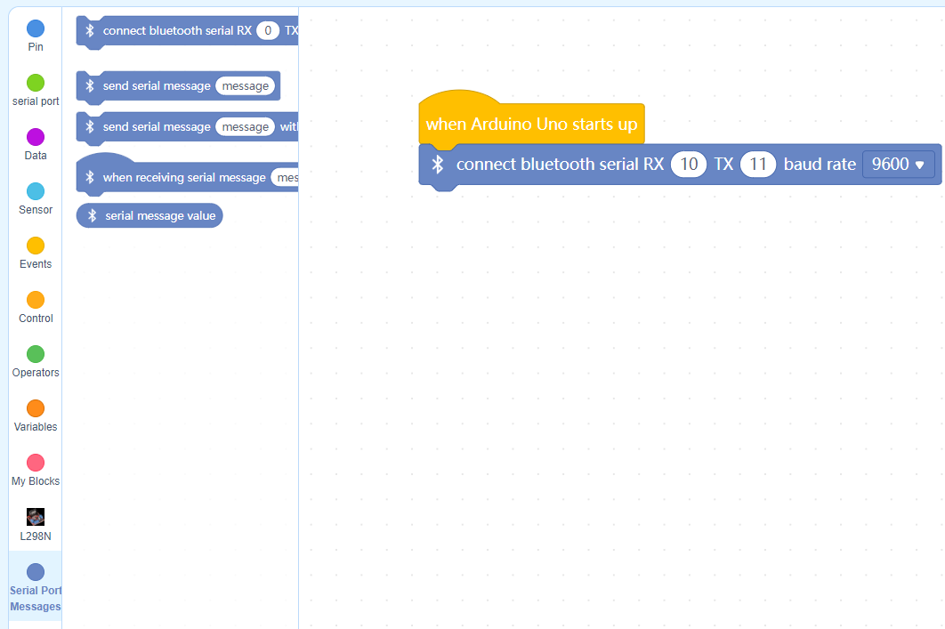
Βήμα 11^{ο}
Λέμε στο Arduino ότι έχουμε συνδέσει ένα Bluetooth στα Pin 10 και 11

Slide 39
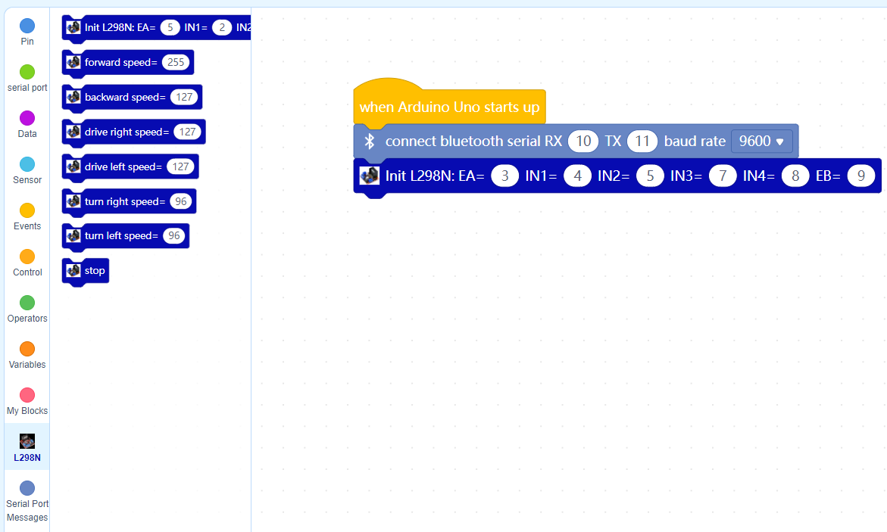
Βήμα 12^{ο}
Λέμε στο Arduino ότι έχουμε συνδέσει τους κινητήρες

Slide 40
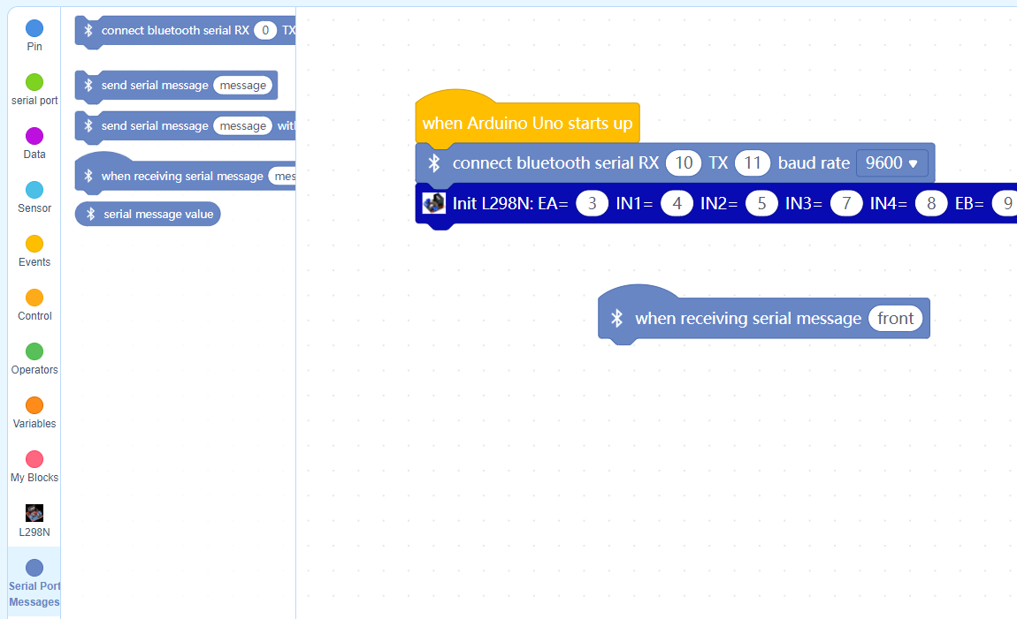
Βήμα 13^{ο}
Όταν λαμβάνει το μήνυμα front

Slide 41
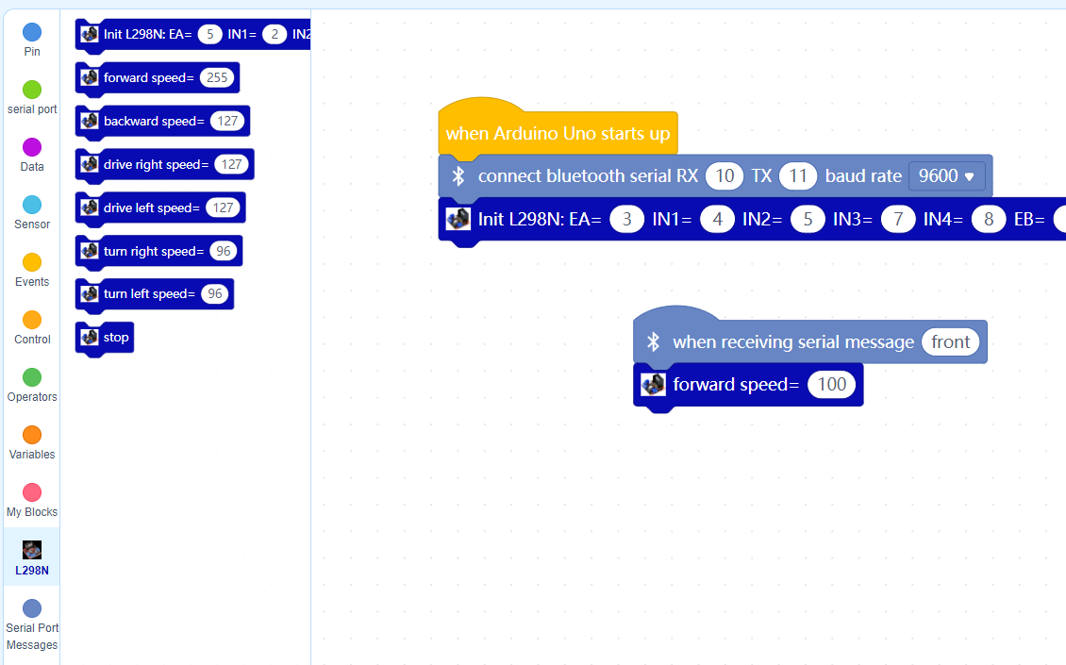
Βήμα 14^{ο}
Θα προχωρήσει μπροστά

Slide 42
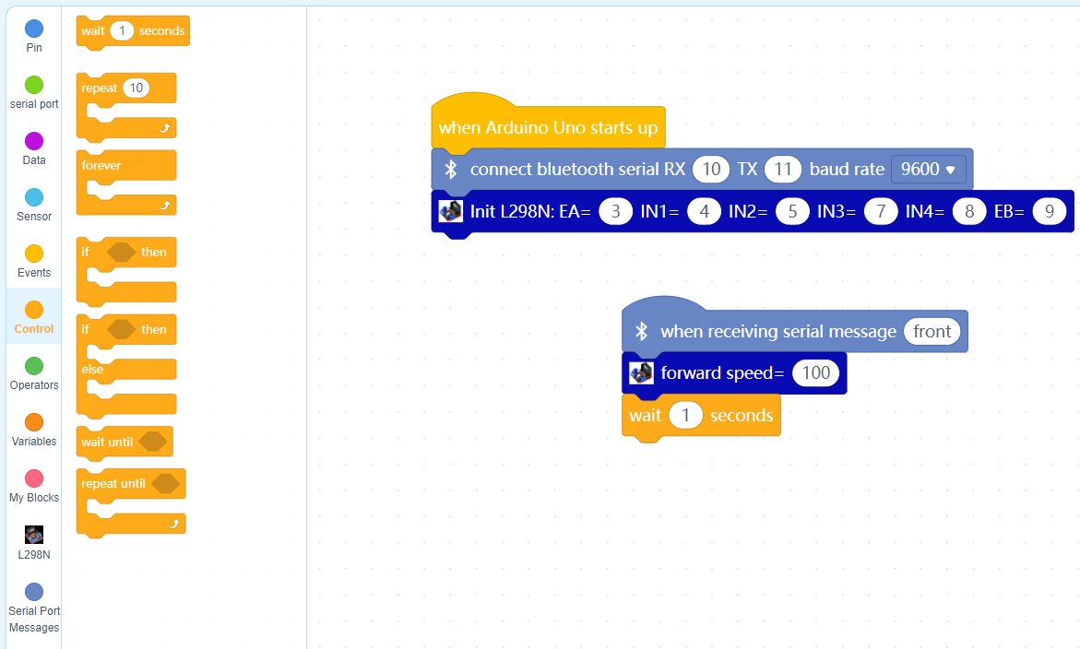
Βήμα 15^{ο}
Και μετά από ένα δευτερόλεπτο

Slide 43
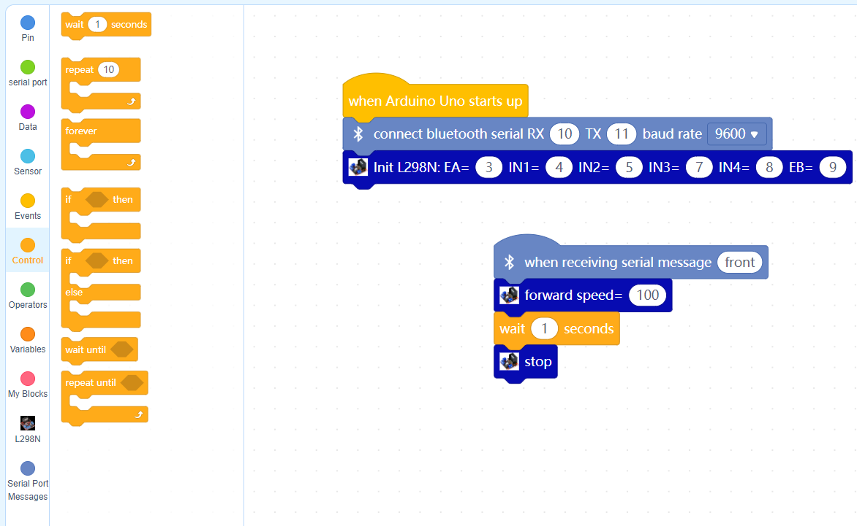
Βήμα 16^{ο}
Θα σταματήσει

Slide 44
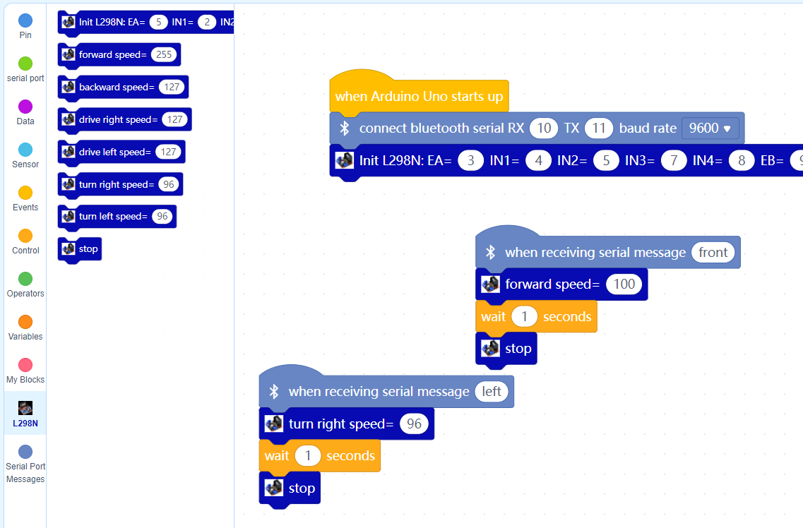
Βήμα 17^{ο}
Όταν λάβει το μήνυμα Left οι κινητήρες θα στρήψουν και μετά από ένα δευτερόλεπτο θα σταματήσει

Slide 45
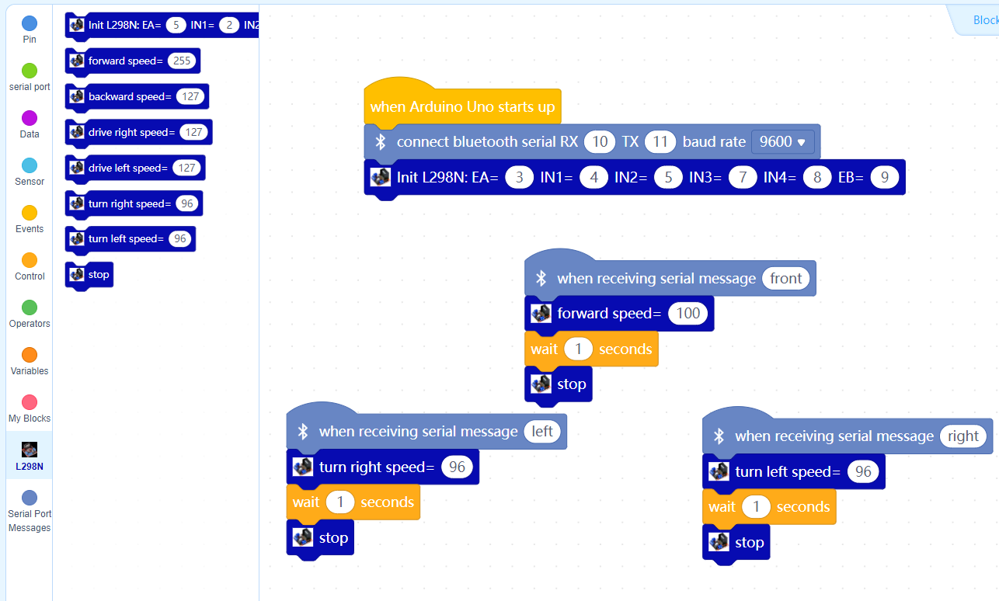
Βήμα 18^{ο}
Όταν λάβει το μήνυμα right οι κινητήρες θα στρήψουν και μετά από ένα δευτερόλεπτο θα σταματήσει

Slide 46
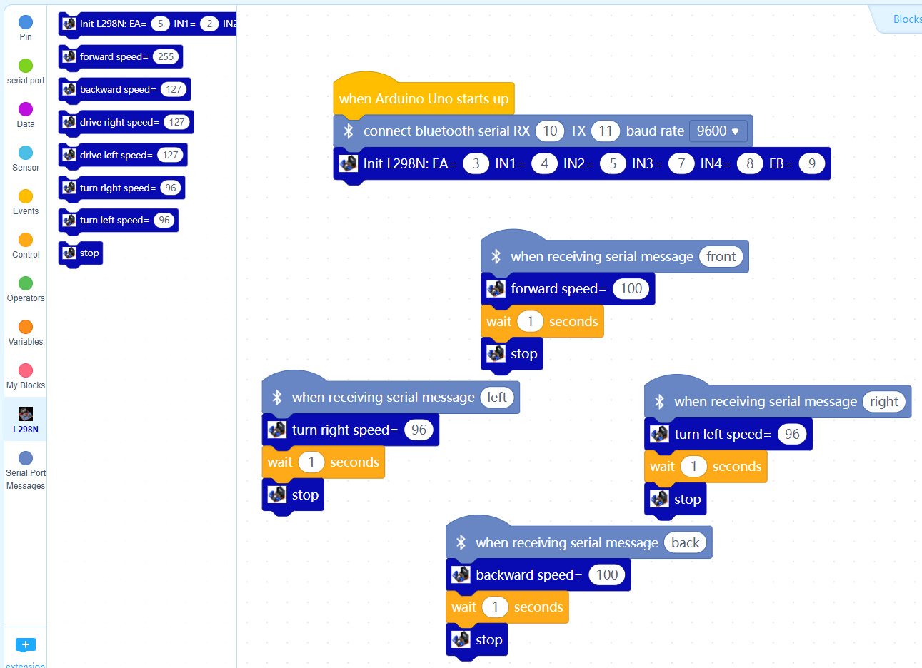
Βήμα 19^{ο}
Όταν λάβει το μήνυμα back οι κινητήρες θα πάνε πίσω και μετά από ένα δευτερόλεπτο θα σταματήσει

